Slide 1
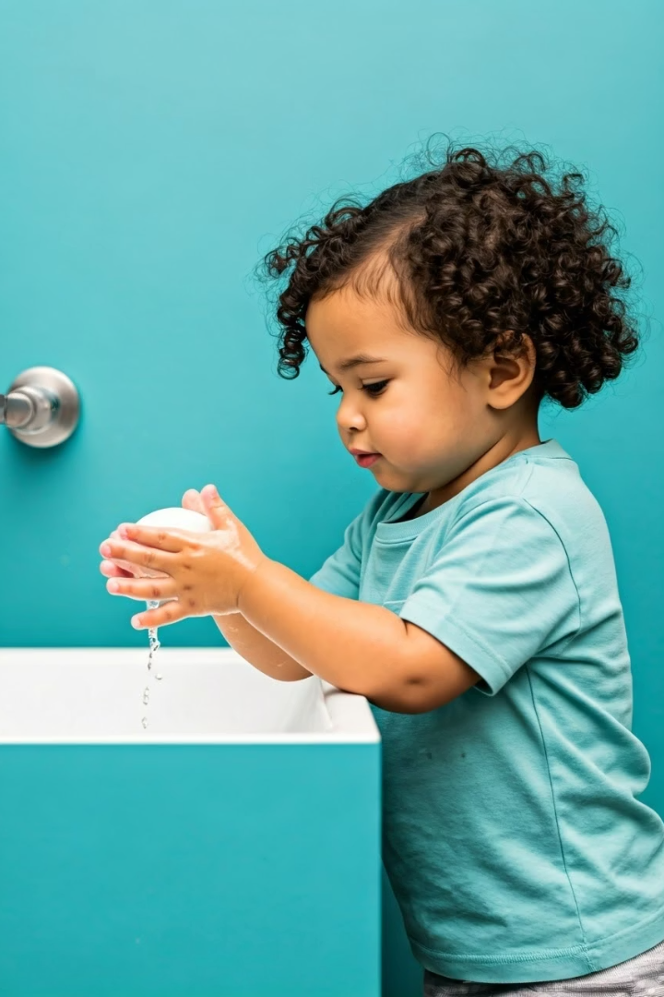
ỦY BAN NHÂN DÂN QUẬN GÒ VẤP
TRƯỜNG MẦM NON HOÀNG YẾN
Phòng Bệnh Tiêu Chảy Và Chăm Sóc Trẻ
Tiêu chảy là bệnh lý thường gặp ở trẻ nhỏ. Đặc biệt trong môi trường tập thể như trường mầm non.
Nếu không được chăm sóc đúng cách, bệnh có thể gây mất nước. Thậm chí đe dọa tính mạng của trẻ.
by thao nguyen
Gò Vấp, Ngày 10 tháng 02 năm 2025

Slide 2
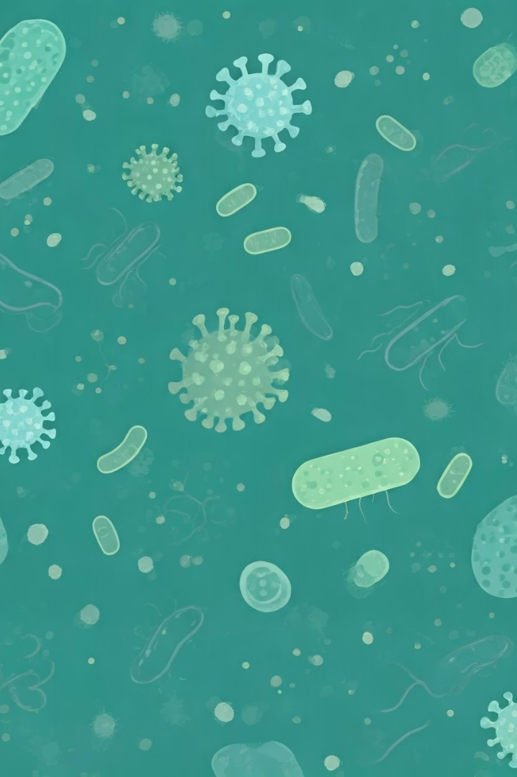
Nguyên Nhân Gây Tiêu Chảy
Vi khuẩn và virus
Rotavirus, E.coli và các tác nhân gây bệnh khác.
Thức ăn, nước uống
Bị ô nhiễm hoặc không đảm bảo vệ sinh.
Dụng cụ không sạch
Đồ chơi, dụng cụ ăn uống không được vệ sinh đúng cách.
Thức ăn không phù hợp
Trẻ ăn thức ăn lạ, khó tiêu hoặc dị ứng thực phẩm.

Slide 3
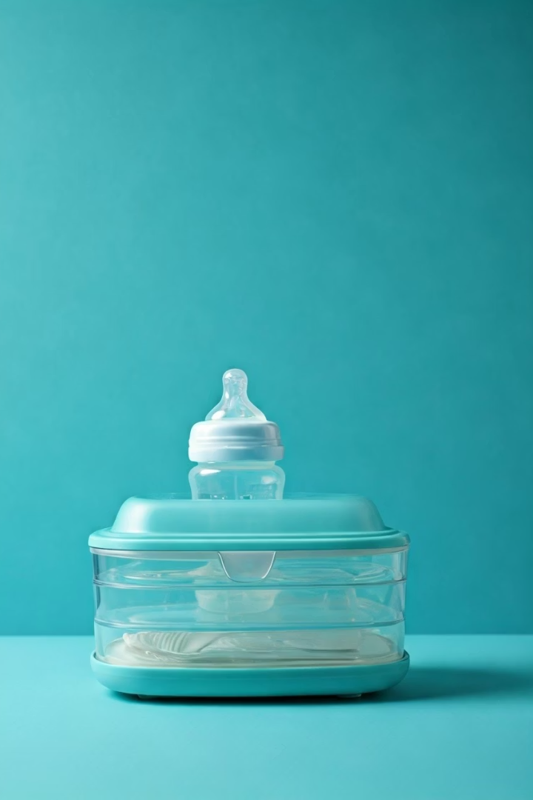
Đảm Bảo Vệ Sinh Ăn Uống
Dụng cụ sạch sẽ
Đảm bảo dụng cụ ăn uống được rửa sạch. Thực hiện nguyên tắc ăn chín – uống sôi.
Bảo quản thức ăn
Không để thức ăn thừa lâu ngoài môi trường. Bảo quản đúng cách.
Kiểm tra thực phẩm
Không cho trẻ ăn thức ăn ôi thiu, hết hạn. Kiểm tra kỹ trước khi cho trẻ ăn.

Slide 4
Vệ Sinh Cá Nhân Và Môi Trường
Rửa tay thường xuyên
Vệ sinh đồ dùng
Rửa tay cho trẻ bằng xà phòng trước khi ăn và sau khi đi vệ sinh.
Lau chùi, khử khuẩn đồ chơi, tay nắm cửa, nhà vệ sinh mỗi ngày.
Theo dõi sức khỏe
Giáo dục trẻ
Kiểm tra phân trẻ nếu có biểu hiện bất thường.
Dạy trẻ không đưa tay hoặc đồ vật bẩn vào miệng.

Slide 5
Chăm Sóc Trẻ Bị Tiêu Chảy
Bù nước và điện giải
Chế độ ăn uống
Vệ sinh cá nhân
Cho trẻ uống Oresol, nước cháo muối
Tiếp tục cho trẻ ăn bình thường
Thay tã thường xuyên
Ăn thức ăn dễ tiêu như cháo, súp
Rửa sạch mông – hậu môn
Uống nước dừa, nước lọc
Không ép ăn hoặc ngưng ăn
Vệ sinh tay người chăm sóc
Uống từng ngụm nhỏ, nhiều lần

Slide 6
Dấu Hiệu Cần Đưa Trẻ Đi Khám
Tiêu chảy kéo dài
Triệu chứng nghiêm trọng
Tình trạng tiêu chảy kéo dài hơn 2 ngày không thuyên giảm.
Phân có máu, nôn nhiều, sốt cao liên tục.
Dấu hiệu mất nước
Từ chối ăn uống
Trẻ mệt mỏi, khát nước liên tục, mắt trũng, môi khô.
Trẻ không ăn uống được, bỏ bú hoặc từ chối thức ăn.

Slide 7
Khuyến Cáo Cho Phụ Huynh
Tiêm phòng
Tiêm ngừa vaccine Rotavirus
Tham vấn bác sĩ
Không tự ý dùng thuốc cầm tiêu chảy
Vệ sinh
Đảm bảo vệ sinh ăn uống và môi trường
Tuyệt đối không tự ý dùng thuốc khi chưa có chỉ định của bác sĩ. Thực hiện tiêm ngừa vaccine Rotavirus để phòng tiêu chảy do virus.

Slide 8
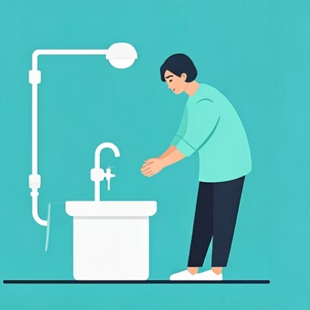
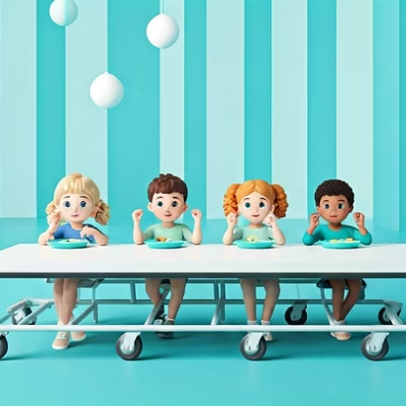
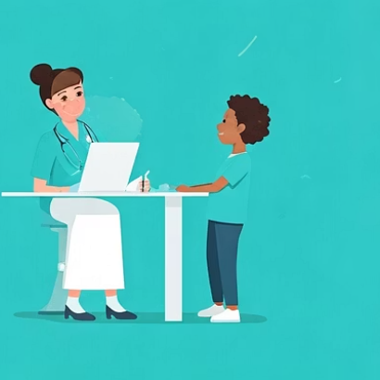
Cùng Xây Dựng Môi Trường An Toàn
Hãy cùng nhà trường xây dựng môi trường học tập an toàn – khỏe mạnh cho các bé!
Trường Mầm Non Hoàng Yến – Quan tâm sức khỏe từ những điều nhỏ nhất.

